Slide 1
Trong nguyên tử, các electron chuyển động như thế nào ? chiếm mức năng lượng nào? Trình tự sắp xếp các mức năng lượng ? Việc phân bố các electron trong nguyên tử tuân theo những nguyên lí và quy tắc nào?

Slide 2
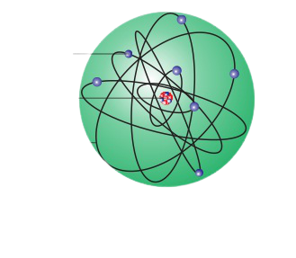
BÀI 4: CẤU TRÚC LỚP VỎ
ELECTRON CỦA NGUYÊN TỬ
Electron
Hạt nhân
Quỹ đạo Electron

Slide 3
MỤC TIÊU
Trình bày được mô hình của Rutherford - Bohr với mô hình hiện đại mô tả sự chuyển động của electron trong nguyên tử.
Nêu được khái niệm về orbital nguyên tử (AO), mô tả được hình dạng của AO (s, p), số lượng electron trong nguyên tử.
- Trình bày được khái niệm lớp, phân lớp electron và mối quan hệ về số lượng phân lớp trong một lớp. Liên hệ được về số lượng AO trong một phân lớp.
- Viết được cấu hình electron của nguyên tử theo lớp, phân lớp electron và theo ô orbital khi biết số hiệu nguyên tử Z của 20 nguyên tố đầu tiên trong bảng tuần hoàn.
- Dựa vào đặc điểm cấu hình electron lớp ngoài cùng dự đoán được tính chất hóa học cơ bản (kim loại hay phi kim) của nguyên tố tương ứng.

Slide 4
NỘI DUNG BÀI HỌC
I.SỰ CHUYỂN ĐỘNG CỦA CÁC ELECTRON TRONG NGUYÊN TỬ
II.LỚP ELECTRON VÀ PHÂN LỚP ELECTRON
III.CẤU HÌNH ELECTRON NGUYÊN TỬ

Slide 5
CÁC ELECTRON CHUYỂN ĐỘNG NHƯ THẾ NÀO ?
?

Slide 6
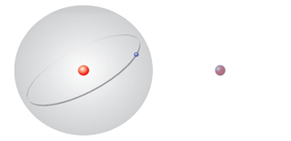
I. SỰ CHUYỂN ĐỘNG CỦA CÁC ELECTRON TRONG NGUYÊN TỬ
Hình 4.1. Mô hình nguyên tử theo Rutherford – Bohr | Hình 4.2. Mô hình nguyên tử hiện đại
Mô hình | Nội dung
Rutherford - Bohr | - Các electron chuyển động xung quanh hạt nhân theo quỹ đạo xác định.
Hiện đại (Đám mây electron) | - Các electron chuyển động rất nhanh xung quanh hạt nhân không theo một quỹ đạo xác định, tạo thành một đám mây electron.
Điểm giống nhau: Electron chuyển động xung quanh hạt nhân.
So sánh điểm giống và khác nhau giữa mô hình hiện đại với mô hình nguyên tử Rutherford - Bohr.

Slide 7
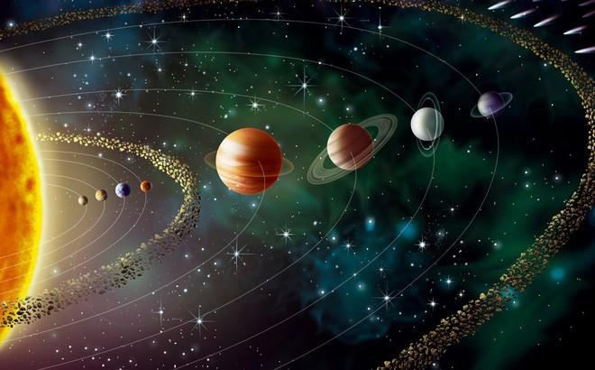
HỆ MẶT TRỜI
Hệ Mặt Trời gồm Mặt Trời ở trung tâm và các thiên thể quay quanh theo những quỹ đạo xác định. Hãy cho biết mô hình nguyên tử của nhà khoa học nào được gọi là mô hình hành tinh nguyên tử, tương tự như hệ Mặt Trời?
Mô hình nguyên tử của Rutherford – Bohr được gọi là mô hình hành tinh nguyên tử, tương tự như hệ Mặt Trời

Slide 8
I. SỰ CHUYỂN ĐỘNG CỦA CÁC ELECTRON TRONG NGUYÊN TỬ

1. Sự chuyển động của eletron trong nguyên tử:
- Theo mô hình nguyên tử của Rutherford – Bohr, các electron chuyển động trên những quỹ đạo hình tròn hay bầu dục xác định xung quanh hạt nhân.
- Theo mô hình hiện đại, trong nguyên tử, các electron chuyển động rất nhanh xung quanh hạt nhân không theo một quỹ đạo xác định, tạo thành đám mây electron.

Slide 9
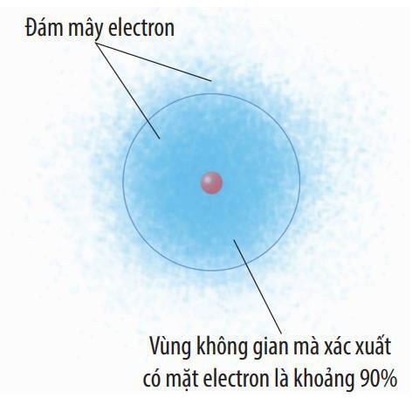
TÌM HIỂU VỀ ORBITAL NGUYÊN TỬ

- Đám mây nguyên tử được tạo thành khi các electron chuyển động rất nhanh xung quanh hạt nhân với xác suất tìm thấy không giống nhau.
- Orbital nguyên tử là khu vực không gian xung quanh hạt nhân mà tại đó xác suất có mặt electron khoảng 90%.
Quan sát hình 4.3, phân biệt khái niệm đám mây electron và khái niệm orbital nguyên tử.
2. Orbital nguyên tử (AO) là khu vực không gian xung quanh hạt nhân nguyên tử mà tại đó xác suất tìm thấy electron là lớn nhất ( khoảng 90%)
Cho biết khái niệm orbital nguyên tử xuất phát từ mô hình nguyên tử của Rutherford - Bohr hay mô hình nguyên tử hiện đại.
Hình 4.3

Slide 10
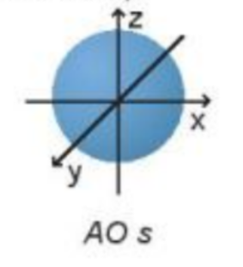
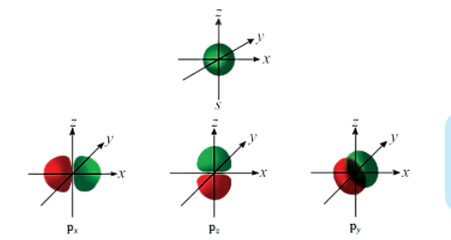
HÌNH DẠNG VÀ SỰ ĐỊNH HƯỚNG TRONG KHÔNG GIAN CỦA CÁC ORBITAL
Nêu hình dạng của
AO s và AO p
AO p

Slide 11
HÌNH DẠNG VÀ SỰ ĐỊNH HƯỚNG TRONG KHÔNG GIAN CỦA CÁC ORBITAL

- Một số orbital thường gặp: s,p,d,f
- Các AO có hình dạng khác nhau: AO s có dạng hình cầu, AO p có dạng hình số 8 nổi, AO d và f có hình dạng phức tạp
 | p_{x} | p_{y} | p_{z}
Giống nhau | Đều có hình dạng là số 8 nổi
Khác nhau | Nằm trên trục Ox | Nằm trên trục Oy | Nằm trên trục Oz
Tìm điểm giống và khác nhau
giữa các orbital p (p_{x}, p_{y}, p_{z}).

Slide 12
I. SỰ CHUYỂN ĐỘNG CỦA CÁC ELECTRON TRONG NGUYÊN TỬ
?
Nhắc lại mối liên hệ giữa
số e, số p và số hiệu nguyên tử (Z)?
số e = số p = số hiệu nguyên tử (Z)
Thí dụ: Xác định số e và số p của nguyên tử O (Z=8) và Cl (Z=17)?
Cl: Z =17→ có 17e và 17p
O: Z =8→ có 8e và 8p

Slide 13
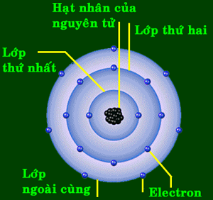
II. LỚP VÀ PHÂN LỚP ELECTRON
1. Lớp electron
Dựa vào điều kiện nào để sắp xếp các electron thành từng lớp?
Sơ đồ sự phân bố electron trên các lớp của nguyên tử O hay Cl?

Slide 14
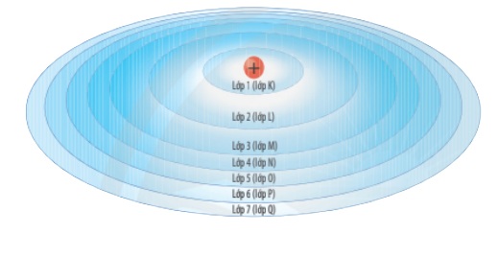
II. LỚP VÀ PHÂN LỚP ELECTRON

5. Quan sát hình 4.5, nhận xét cách gọi tên các lớp electron bằng các chữ cái tương ứng với các lớp từ 1 đến 7.
6. Từ hình 4.5, cho biết lực hút của hạt nhân với electron ở lớp nào là lớn nhất và lớp nào là nhỏ nhất.
- Trong nguyên tử các electron được sắp xếp thành từng lớp và phân lớp theo năng lượng từ thấp đến cao từ gần đến xa hạt nhân
- Có 7 lớp electron
- Các electron trên cùng một lớp có năng lượng gần bằng
nhau.
Hình 4.5. Minh họa các lớp electron ở vỏ nguyên tử

Slide 15
II. LỚP VÀ PHÂN LỚP ELECTRON

Slide 16
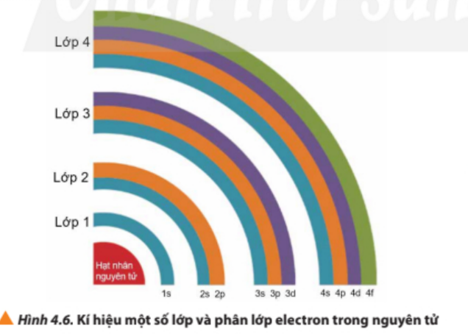

Slide 17
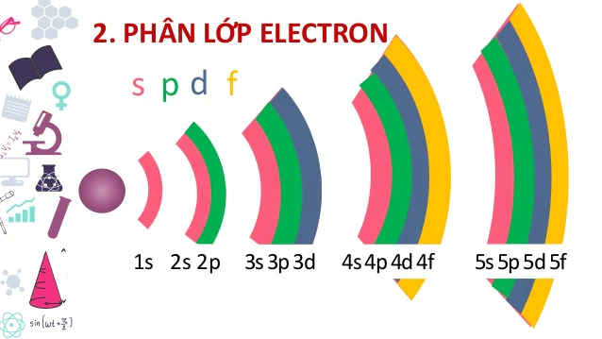
II. Lớp electron và phân lớp electron
2. Phân lớp electron:
Các e có mức năng lượng bằng nhau được xếp vào cùng 1 phân lớp.
- Các phân lớp kí hiệu bằng các chữ cái: s, p, d, f.
- Mức năng l­ượng của các phân lớp trên cùng một lớp: s<p<d<f.
* Số phân lớp trên 1 lớp
Lớp K(n=1) có 1 phân lớp (1s). Lớp L(n=2) có 2 phân lớp (2s,2p). Lớp M(n=3) có 3 phân lớp ( 3s,3p,3d). Lớp N(n=4) có 4 phân lớp ( 4s,4p,4d,4f).
Chú ý: từ lớp O→ Q mỗi lớp đều có 4 phân lớp là:
( ns,np,nd,nf).

Slide 18
Sè obitan trong mét ph©n líp electron.
Sè l­ượng vµ h×nh d¹ng cña obitan phô thuéc vµo ®Æc ®iÓm cña mçi ph©n líp electron:
- Ph©n líp s: cã 1 orbital_h×nh cÇu.
- Ph©n líp p: cã 3 orbital_h×nh sè 8 næi
- Ph©n líp d: cã 5 orbital
- Ph©n líp f: cã 7 orbital
H×nh d¹ng phøc t¹p

Slide 19
Cấu hình electron nguyên tử
Trong nguyên tử, các electron trên mỗi obital có 1 mức năng lượng xác định. Người ta gọi mức năng lượng này là mức năng lượng obital nguyên tử (mức năng lượng AO)

Slide 20
7p
6d
7S
5f
6p
5d
6S
4f
5p
4d
5S
4p
4S
3d
3p
Chiều tăng của mức năng lượng
3S
2S
2p
1S
Mối quan hệ về mức năng lượng của các obitan
trong những phân lớp khác nhau

Slide 21
THỨ TỰ CÁC MỨC NĂNG LƯỢNG TRONG NGUYÊN TỬ
MỨC NĂNG LƯỢNG
4f
4d
4
4p
3d
4s
3
3p
3s
2p
2
2s
1
1s
Nguyên lí vững bền: Ở trạng thái cơ bản, các electron trong nguyên tử chiếm lần lượt những orbital có mức năng lượng từ thấy đến cao
1s 2s2p 3s3p 4s 3d 4p 5s 4d 5p 6s ……………

Slide 22
Trật tự các mức năng lượng obitan nguyên tử
1s
2s 2p
3s 3p 3d
4s 4p 4d 4f
5s 5p 5d 5f 5g
6s 6p 6d 6f 6g 6h
7s 7p 7d 7f 7g 7h 7i
Sơ đồ phân bố mức năng lượng của các lớp và các phân lớp
1s 2s2p 3s3p 4s 3d 4p 5s 4d 5p 6s ……

Slide 23
Nguyên lí Pauli
Ô lượng tử
Biểu diễn:
AOs AOp
VD:
1s 2s 2p_{x}2p_{y}2p_{z}
Trên một obitan nguyên tử chỉ có thể có nhiều nhất là hai e và hai e này chuyển động tự quay khác chiều nhau xung quanh trục riêng của mỗi e.
e ghép đôi
e độc thân

Slide 24
Lớp | K n=1 | L n=2 |  | M n=3 |  |  | N n=4
Phân lớp | 1s | 2s | 2p | 3s | 3p | 3d | 4s | 4p | 4d | 4f
AO trong phân lớp
Số e tối đa trong phân lớp
Số e tối đa của lớp
1
1
3
1
3
5
1
3
5
7
2
2
6
2
6
10
2
6
10
14
2
8
18
32
Sè e tèi ®a cña líp n lµ 2n²( n=1→4)
Sè e tèi ®a cña líp n(nếu n=5→7) lµ 32 e

Slide 25
Quy tắc Hund
Trong cùng 1 phân lớp các electron sẽ phân bố trên các obital sao cho số electron độc thân là tối đa và các electron này phải có chiều tự quay giống nhau.
Cấu hình đúng
Cấu hình không đúng

Slide 26
CẤU HÌNH ELECTRON NGUYÊN TỬ
- Biểu diễn sự phân bố electron trên các phân lớp thuộc các lớp khác nhau
- Qui ước cách viết cấu hình e:
Số thứ tự lớp electron được ghi bằng chữ số (1, 2, 3…)
Phân lớp được ghi bằng các chữ cái thường (s, p, d, f)
Số e trong một phân lớp được ghi bằng số phía trên
bên phải của phân lớp (s², p⁶, d¹⁰…)
1
2
Số e trong một phân lớp
s
Số thứ tự lớp electron
Kí hiệu phân lớp

Slide 27
Cách viết cấu hình electron:
- Bước 1: Xác định số e trong nguyên tử (Z)
Fe (Z=26):
Z= e = 26e
Bước 2: Các e được phân bố theo thứ tự các AO có mức năng lượng tăng dần, theo các nguyên lí và qui tắc
1s²
2s²
2p⁶
3s²
3p⁶
4s²
3d⁶
Bước 3: Sắp xếp lại theo thứ tự lớp (nếu Z>20)
1s²
2s²
2p⁶
3s²
3p⁶
3d⁶
4s²

Slide 28
Fe (Z=26):
1s²
2s²
2p⁶
3s²
3p⁶
3d⁶
4s²
Viết gọn: [Ar] 3d⁶4s²
Cấu hình e theo ô AO:
3s²
3p⁶
3d⁶
4s²
3d⁶

